Slide 1
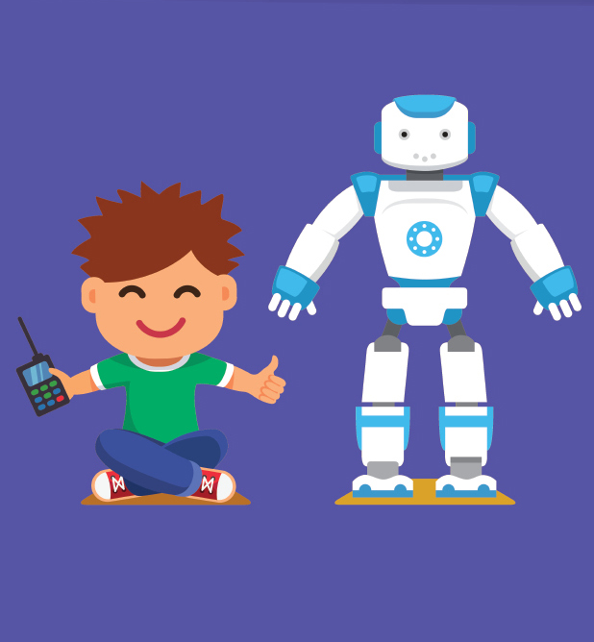
สถาบันพัฒนาคุณภาพวิชาการ (พว.)
เทคโนโลยี (วิทยาการคำนวณ)
๑
ชั้นประถมศึกษาปีที่

Slide 2
แผนผังหัวข้อหน่วยการเรียนรู้
2
ข้อมูลและเทคโนโลยีสารสนเทศ
ข้อมูลและ เทคโนโลยี สารสนเทศ
ข้อมูล
การวบรวมข้อมูล

Slide 3
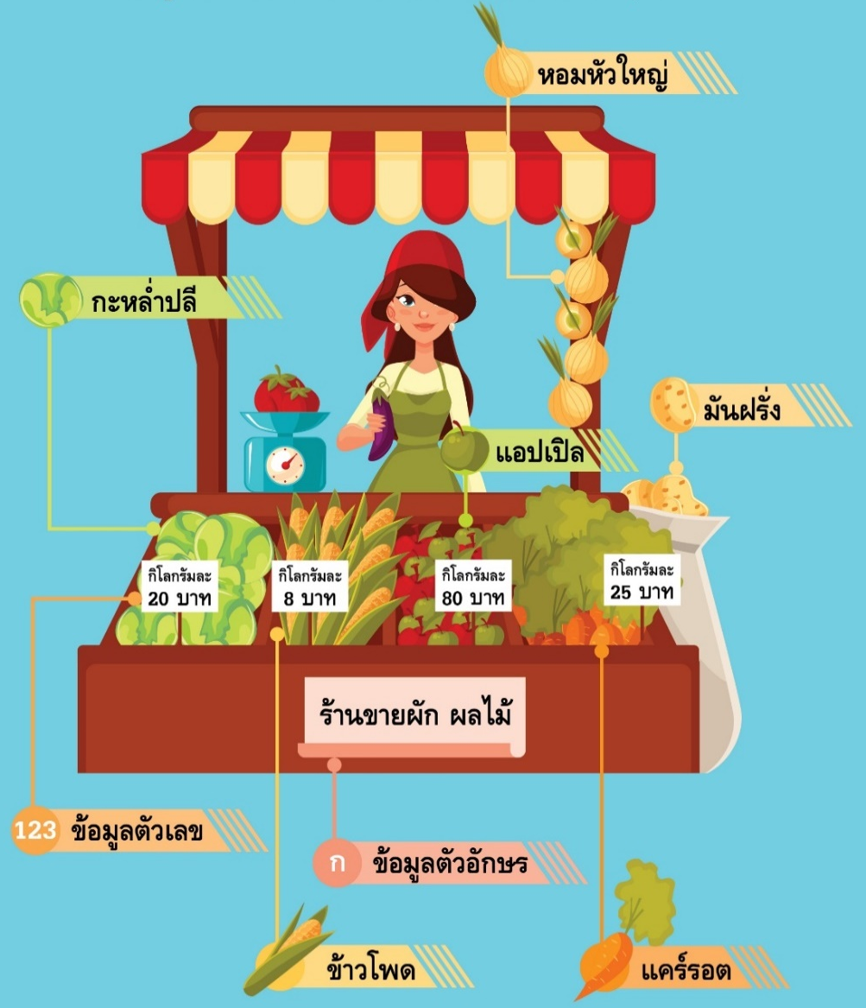
ข้อมูล
>>
ข้อมูลเป็นสิ่งที่เราสามารถพบเห็นได้รอบ ๆ ตัว

Slide 4
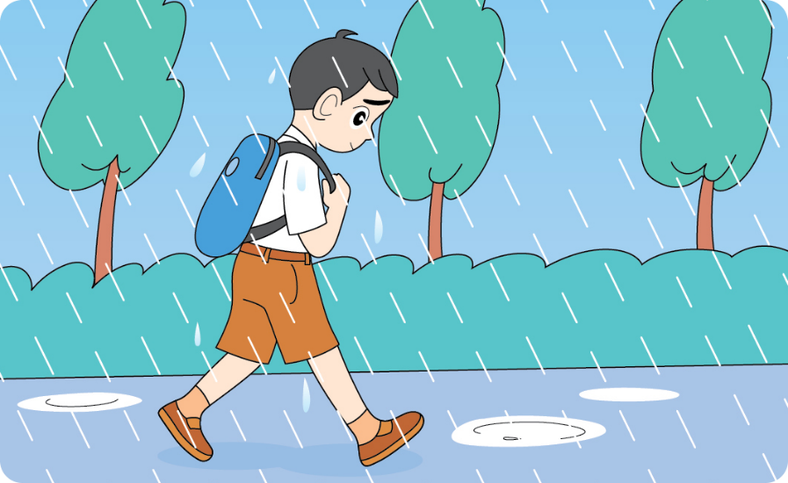
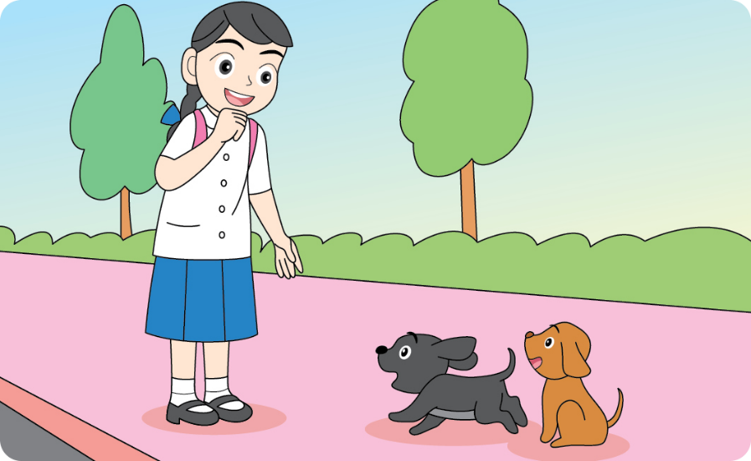
ข้อมูล
>>
วันนี้ฝนตก
วันนี้อากาศไม่ร้อน และมีสุนัข 2 ตัว ตัวหนึ่งสีดำ อีกตัวหนึ่งสีน้ำตาล
ข้อมูลจะเป็นเรื่องราวและเหตุการณ์ต่าง ๆ เกี่ยวกับสิ่งที่เราสนใจ

Slide 5
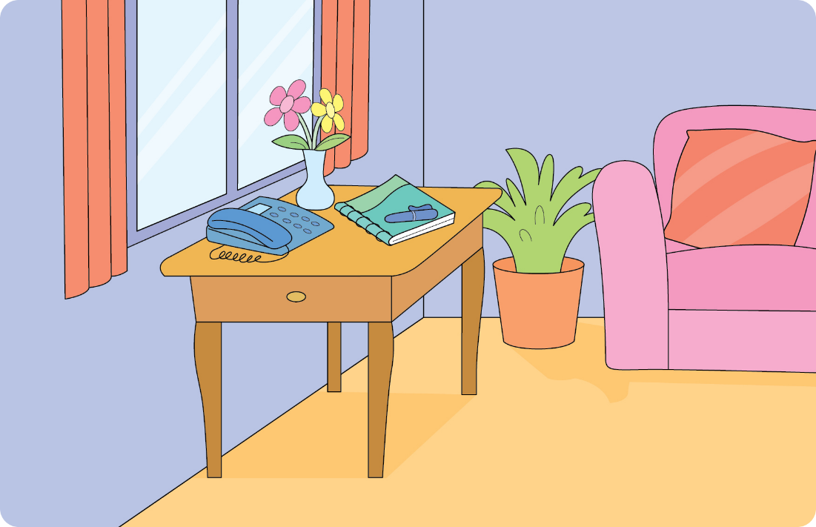
ข้อมูล
>>
สิ่งของต่างๆ ที่วางบนโต๊ะ
ข้อมูลที่นักเรียนสนใจอาจเป็นข้อมูลของตนเอง หรือสิ่งที่นักเรียนพบเห็น จากสถานที่ สิ่งของ บุคคล หรือสื่อต่าง ๆ

Slide 6
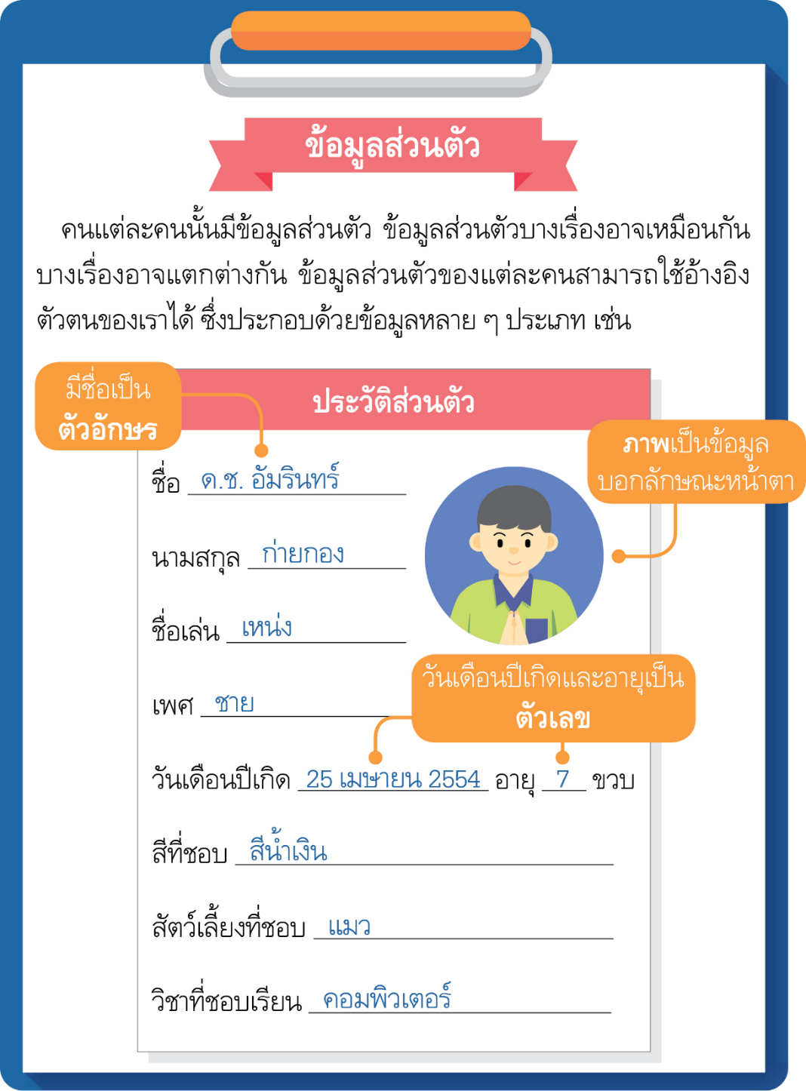
คนแต่ละคนนั้น ข้อมูลส่วนตัวบางเรื่องอาจเหมือนกัน บางเรื่องอาจแตกต่างกัน ซึ่งประกอบด้วยข้อมูลหลาย ๆ ประเภท เช่น ตัวอักษร ภาพ ตัวเลข เป็นต้น

Slide 7
ข้อมูลส่วนตัวที่สำคัญของเรา เช่น ชื่อ-นามสกุล เพศ วันเดือนปีเกิด ที่อยู่ ชื่อผู้ปกครอง ข้อมูลส่วนตัวเหล่านี้สามารถใช้อ้างอิงถึงตัวตนของเราได้

Slide 8
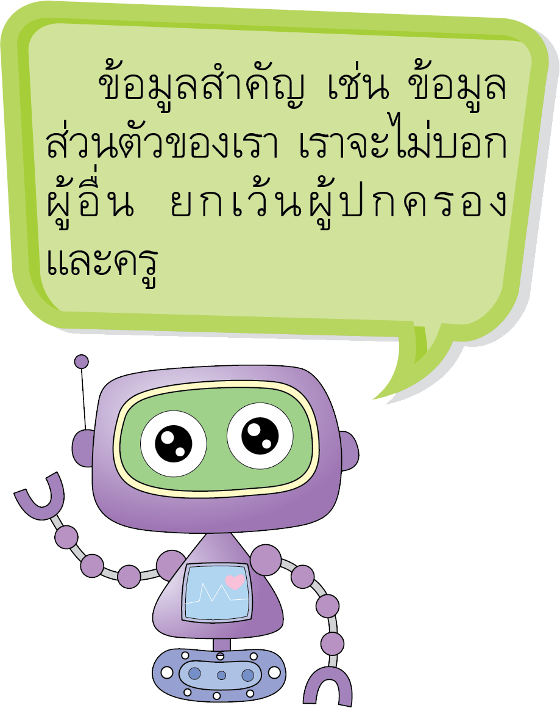
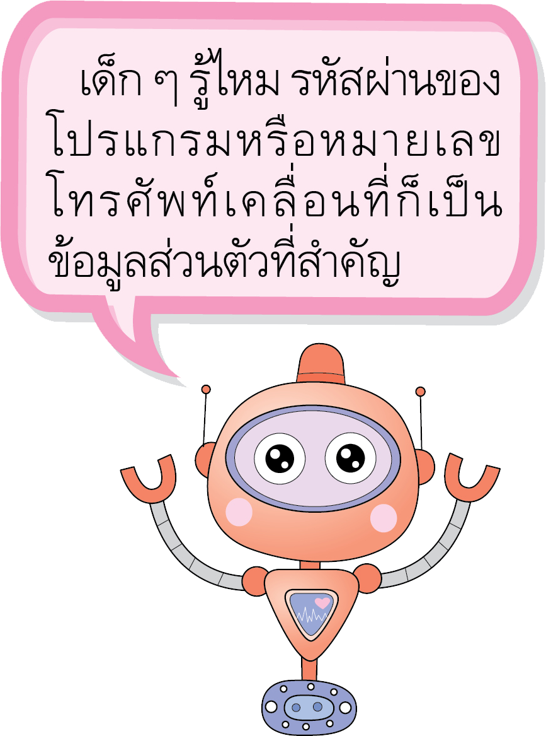

Slide 9
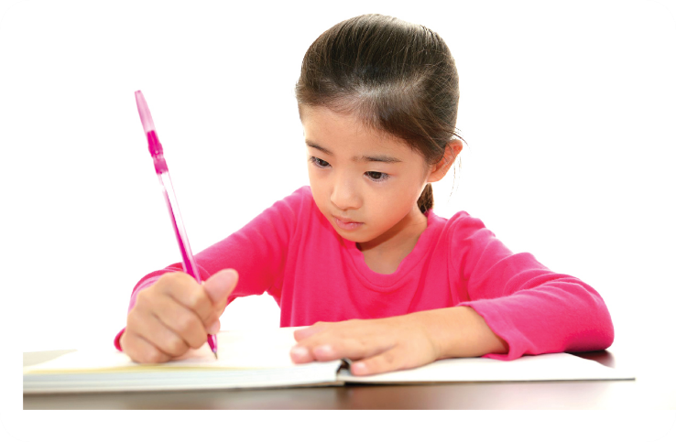
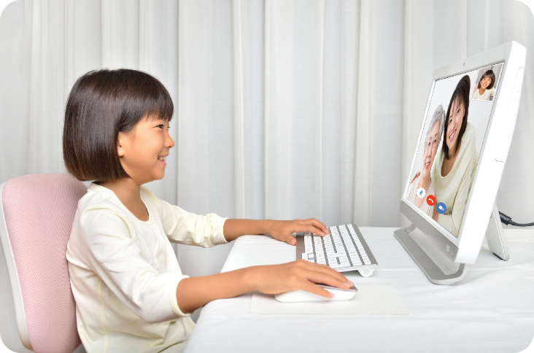
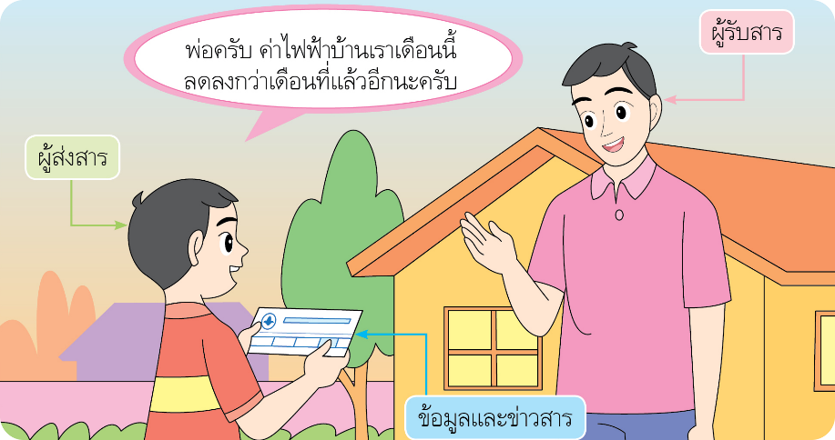
การรวบรวมข้อมูล
>>
การจัดเก็บข้อมูล โดยวิธีการจดบันทึก
การจัดเก็บข้อมูล โดยจัดเก็บไว้
ในเครื่องคอมพิวเตอร์
การส่งผ่านข้อมูลระหว่างผู้ส่งสารกับผู้รับสาร

Slide 10
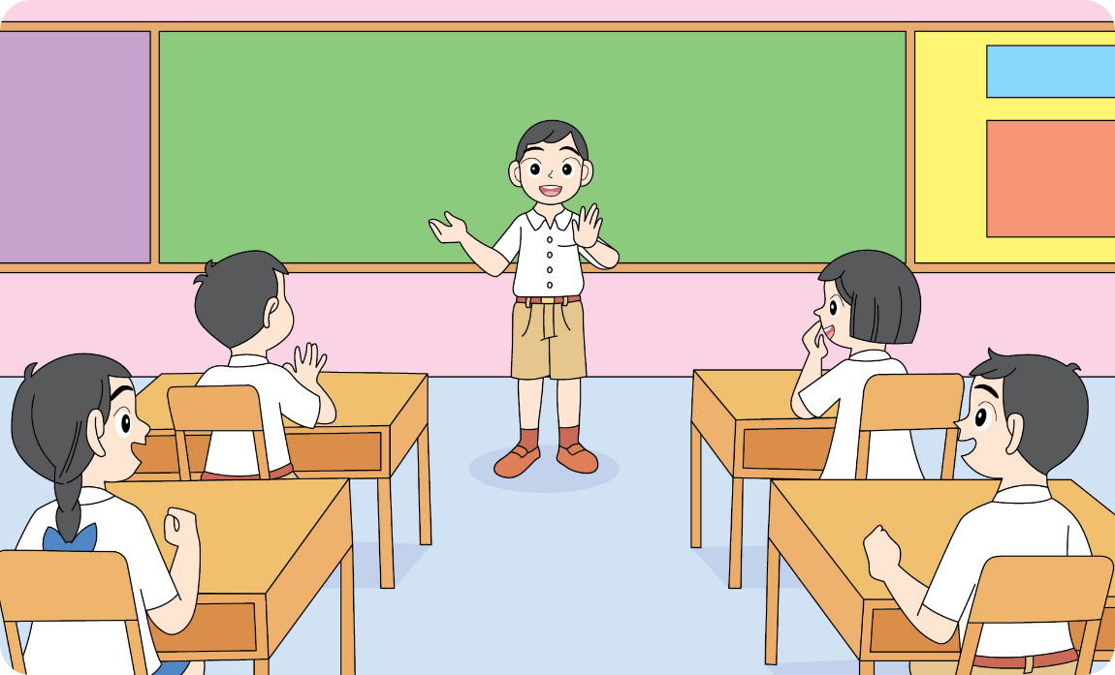
กิจกรรมที่
2.1
เล่าสู่กันฟัง
นักเรียนเลือกหัวข้อต่อไปนี้มาเล่าเรื่องให้เพื่อนฟัง
งานลอยกระทง
ของเล่นที่ชอบ
จักรยานที่เคยพบ
การทำอาหารที่ชอบ
วิธีการจัดเก็บห้องเรียนให้เรียบร้อย
?
หากจะให้การเล่าเรื่องของนักเรียนน่าสนใจยิ่งขึ้น นักเรียนจะใช้วิธีการใดมาประกอบการเล่าเรื่อง

Slide 11
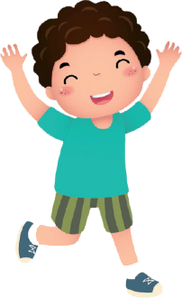
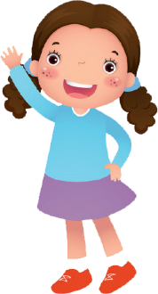
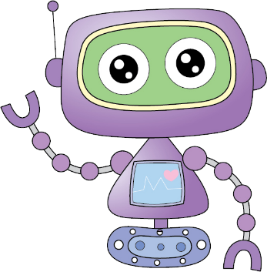
แบบพัฒนาทักษะในการทำข้อสอบปรนัยเพื่อประเมินผลตัวชี้วัด
หน่วยงานเรียนรู้ที่ 2 ข้อมูลและเทคโนโลยีสารสนเทศ
ข้อใดหมายถึงข้อมูล
สิ่งที่เกิดขึ้นเป็นประจำทุกวัน
สิ่งที่รับรู้ผ่านประสาทสัมผัสทั้งห้า
สิ่งที่สามารถจับต้องและนับจำนวนได้
ตอบ 2) เพราะข้อมูลเป็นสิ่งที่เราสามารถรับรู้ ผ่านประสาทสัมผัสทั้งห้าคือ การมองเห็น การได้กลิ่น การรับรส การฟังเสียง และการสัมผัส

Slide 12
1 2 3 4 5 6 7 8 9 10
ข้อใดกล่าวถึงข้อมูลเกี่ยวกับสัตว์ได้ถูกต้อง
เต่าชอบกินเนื้อเป็นอาหาร อาศัยอยู่ในป่า
แมวเป็นสัตว์เลี้ยงลูกด้วยน้ำนม
ปลาทองเป็นสัตว์น้ำเค็ม
ตอบ 2)
เพราะแมวจัดอยู่ในกลุ่มของสัตว์เลี้ยงลูกด้วยน้ำนม ส่วนเต่าชอบกินพืชเป็นอาหาร และปลาทองเป็นสัตว์น้ำจืด

Slide 13
1 2 3 4 5 6 7 8 9 10
การรับรู้อากาศเย็นจะสามารถรับรู้ผ่านประสาทสัมผัสใด
ผิวหนัง
จมูก
ตา
ตอบ 1)
เพราะผิวหนังให้ความรู้สึกสัมผัสทางกายหรือเรียกว่า กายสัมผัส เช่น ความเย็น ความอบอุ่น ความเจ็บปวด

Slide 14
1 2 3 4 5 6 7 8 9 10
ข้อใดเป็นข้อมูลเกี่ยวข้องกับสถานที่
กล่องใส่ดินสอลายการ์ตูน
สวนสัตว์เปิดเป็นแหล่งท่องเที่ยว
มะม่วงของไทยมีหลากหลายพันธุ์
ตอบ 2) เพราะข้อมูลที่เกี่ยวข้องกับสถานที่เป็นรายละเอียดต่าง ๆ ที่บ่งบอกถึงลักษณะของสถานที่นั้น ๆ

Slide 15
1 2 3 4 5 6 7 8 9 10
ข้อมูลใดไม่ควรเปิดเผยให้คนแปลกหน้ารับรู้
ชื่อผู้ปกครอง
ชื่อโรงเรียน
ที่อยู่
ตอบ 3) เพราะที่อยู่ไม่ควรเปิดเผย ให้คนแปลกหน้ารับรู้ อาจตกเป็นเหยื่อของมิจฉาชีพได้

Slide 16
1 2 3 4 5 6 7 8 9 10
ราคาสินค้าเป็นข้อมูลประเภทใด
ตัวหนังสือ
ตัวเลข
เสียง
ตอบ 2) เพราะราคาสินค้าเป็นข้อมูลประเภทตัวเลข
ที่ประกอบด้วย 0-9 ที่สามารถคำนวณได้
ส่วนตัวหนังสือเป็นข้อมูลประเภทตัวอักษร
และเสียงเป็นข้อมูลประเภทเสียง

Slide 17
1 2 3 4 5 6 7 8 9 10
ข้อใดเป็นแหล่งข้อมูลใกล้ตัวนักเรียนที่สุด
ห้องสมุด
สวนสัตว์
ทะเลบางแสน
ตอบ 1) เพราะห้องสมุดนักเรียนสามารถใช้บริการค้นหาความรู้ได้ง่ายและสะดวก สามารถเข้าใช้บริการได้ทุกวัน

Slide 18
1 2 3 4 5 6 7 8 9 10
หากนักเรียนต้องการทราบข้อมูลเกี่ยวกับเครื่องดนตรี ควรสอบถามบุคคลใดมากที่สุด
เพื่อน
ผู้ปกครอง
ครูสอนดนตรี
ตอบ 3) เพราะครูสอนดนตรีมีความชำนาญ และมีความรู้เกี่ยวกับเครื่องดนตรีต่าง ๆ

Slide 19
1 2 3 4 5 6 7 8 9 10
เมื่อนักเรียนต้องการทราบข้อมูลเกี่ยวกับการปลูกผัก นักเรียนควรไปศึกษาจากแหล่งข้อมูลใด
สหกรณ์
โรงอาหาร
แปลงเกษตรของโรงเรียน
ตอบ 3) เพราะแปลงเกษตรของโรงเรียนนักเรียนสามารถค้นหาข้อมูลได้ตรงประเด็นและสามารถลงมือปฏิบัติได้จริง

Slide 20
1 2 3 4 5 6 7 8 9 10
หากต้องการความรู้เกี่ยวกับอาหารเป็นพิษ นักเรียนควรไปสอบถามข้อมูล จากที่ใดมากที่สุด
โรงเรียน
โรงพยาบาล
สถานีตำรวจ
ตอบ 2) เพราะโรงพยาบาลเป็นสถานที่ สำหรับให้บริการด้านสุขภาพ

